Slide 1
MEDIA MENGAJAR
Pendidikan Jasmani, Olahraga, dan Kesehatan
UNTUK SD/MI KELAS 5

Slide 2
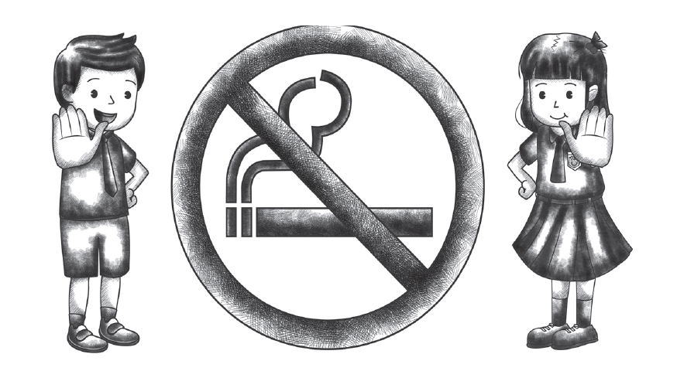
Bab
Bahaya Merokok, Minuman Keras, Napza, dan Obat Berbahaya Lainnya
10
Tujuan Pembelajaran
Setelah mempelajari materi pada bab ini, peserta didik diharapkan dapat:
10.1 Menjelaskan bahaya merokok bagi kesehatan tubuh;
10.2 Menjelaskan bahaya minuman keras bagi kesehatan tubuh;
10.3 Menjelaskan bahaya Napza dan obat berbahaya lainnya bagi kesehatan tubuh.
Notes:
Jika terdapat gambar cantumkan sumber gambar dgn ukuran font 10pt

Slide 3
A. Rokok
Rokok adalah lintingan tembakau yang dibungkus dengan kertas atau kulit jagung.
Ada rokok yang murni terbuat dari daun tembakau saja. Ada juga yang ditambah dengan bahan-bahan lain, seperti cengkih, kemenyan, atau rempah-rempah lainnya.

Slide 4
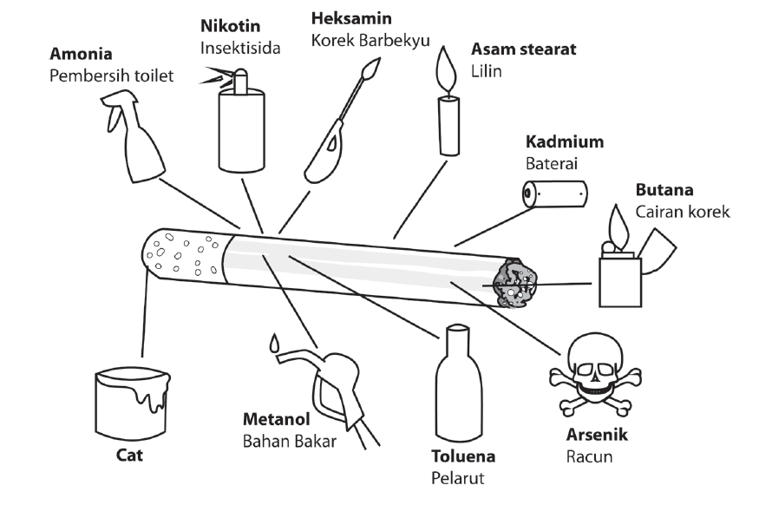
1. Kandungan zat Berbahaya dalam Rokok
Rokok sangat berbahaya bagi kesehatan tubuh karena mengandung bermacam-macam zat yang dapat mengganggu kesehatan tubuh. mencuci tangan.

Slide 5
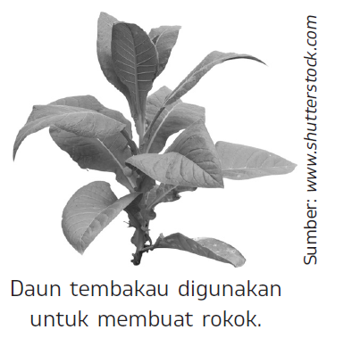
1. Kandungan zat Berbahaya dalam Rokok
Nikotin
Tar
Karbon monoksida (CO)
Metanol

Slide 6
2. Bahaya Rokok bagi Kesehatan Tubuh
Penyakit jantung
Baik perokok aktif maupun pasif sama-sama memiliki risiko terkena penyakit akibat rokok.
Kanker
Katarak
Strok
Asma

Slide 7
3. Cara Menghindari Bahaya Rokok
Tidak mencoba-coba untuk merokok.
Tidak terpengaruh ajakan teman untuk merokok.
Jauhilah orang yang sedang merokok.
Ikutilah kegiatan yang positif, seperti berolahraga.

Slide 8
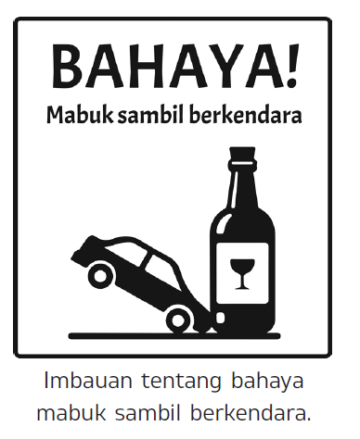
B. Minuman Keras
Minuman keras (miras) adalah minuman yang mengandung alkohol atau etanol.
Etanol digunakan untuk keperluan pengobatan atau industri di bawah pengawasan yang ketat oleh dokter atau ahli.

Slide 9
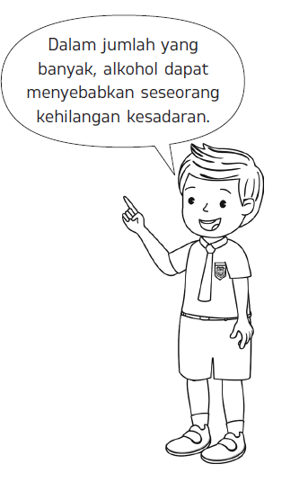
1. Bahaya minuman keras bagi kesehatan tubuh
Gangguan fisik
Gangguan jiwa
Gangguan keamanan dan ketertiban.

Slide 10
2. Cara menghindari bahaya minuman keras
Tidak mencoba mengonsumsi minuman keras.
Tidak terpengaruh ajakan orang untuk mengonsumsi minuman keras.
Jauhkan diri dari orang yang mengonsumsi minuman keras.
Isilah waktu luang dengan kegiatan yang bermanfaat, seperti kegiatan olahraga, hobi, kegiatan kerohanian, dan kegiatan seni.
Carilah informasi tentang bahaya minuman keras.

Slide 11
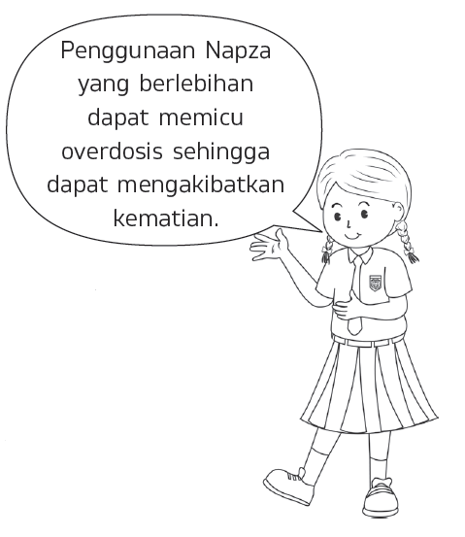
C. Napza dan Obat Berbahaya Lainnya
Napza adalah singkatan dari narkotika, psikotropika, dan zat adiktif. Napza termasuk zat psikoaktif, yaitu zat yang memengaruhi sistem saraf.

Slide 12
Bahaya napza dan obat berbahaya lainnya bagi
kesehatan tubuh
Menyebabkan penyakit hati, jantung, dan paru-paru.
Meningkatkan risiko kanker dan merusak sistem saraf.
Menyebabkan gangguan kesehatan kulit, ginjal, dan hati.
Menyebabkan penurunan fungsi otak dan melemahkan daya ingat.

Slide 13
Cara menghindari bahaya napza dan obat
berbahaya lainnya
Tingkatkan iman dan takwa kepada Tuhan Yang Maha Esa.
Hindarilah penggunaan Napza.
Bertemanlah dalam lingkungan pergaulan yang baik.
Isilah waktu luang dengan kegiatan yang positif.
Ciptakan hubungan yang baik dengan keluarga.

